Slide 1

ELiZ –Reflectieve Casestudie
Cursushouders Susan Jedeloo & Maartje Klomp 2020-21
So What Fase
Notes:
In deze Presentatie nemen we je, aan de hand van enkele voorbeelden, mee in de Inleiding, de WHAT en de SO WHAT FASE van de Reflectieve Casestudie.
Bekijk ook nog eens de PowerPoint van les 1 en de Kennisclip van Maten (2018)

Slide 2

Inhoud en benodigdheden
Deze presentatie sluit aan op de PowerPoint mbt de INLEIDING en die van de WHAT FASE
Bij het doorlopen van de presentatie is het handig om bij de hand te hebben:
Cursushandleiding/ Wiki met:
  Instructie Proces Reflectieve Casestudie
  Tabel Model van Borton
  Bijlage Beoordelingsformulier
Voorbeeld ELiZ-RC-Zorg, geloof en ethische kwesties (casus 1 in de presentatie)
Lesmateriaal What Fase en So What fase Ik Ga naar huis (casus 2 in de presentatie)
Notes:
We nemen je mee in inleiding en eerste 2 fasen van methodiek

Slide 3


SO WHAT
FASE

Slide 4
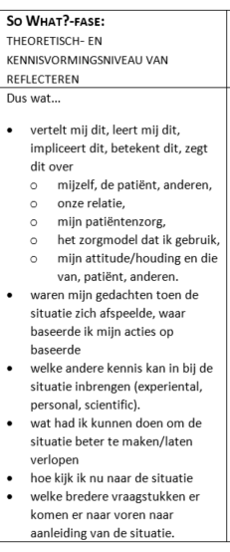
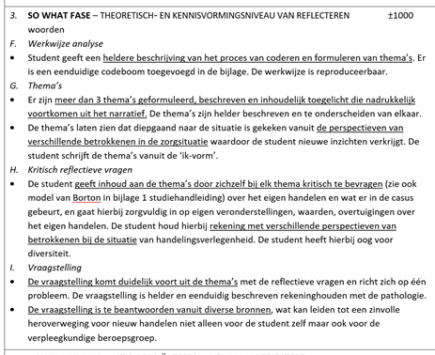
SO WHAT fase
Theoretisch en kennisvormingsniveau van reflecteren
Kijk in Box 3 van de instructie voor de reflectieve casestudie in de cursushandleiding wat de stappen zijn voor de SO WHAT fase
Kritische en open blik
Mobiliseren kennis en stand van zaken.
Daarna opzoek naar nieuwe kennis in NOW WHAT fase
Onderdeel van SO-WHAT fase is kwalitatieve analyse
OPDRACHT
Lees voor je verder gaat het narratief van ELiZ-RC-Zorg, geloof en ethische kwesties nog eens door.
Welke fragmenten vallen op? Welke onderwerpen komen naar voren? Zou je al 'codes' kunnen bedenken voor die fragmenten? Heb je al (kritische) vragen, zie ook Model van Borton.
Notes:
In deze SO WHAT fase gaat het er om dat je met een kritische en open blik reflecteert op je narratief.
Je hebt wellicht al kennis en ideeën om te verklaren wat er gebeurde. Dus voordat je in de volgende fase opzoek gaat naar nieuwe kennis mobiliseer je hier de stand van zaken. Pas na de analyse bepaal je, gemotiveerd, de focus van je vraagstelling voor de NOW WHAT fase.
Een belangrijke stap in de SO WHAT fase om hier grip op te krijgen is het uitvoeren van een kwalitatieve analyse. In de volgende dia's gaan we hier verder op in
OPDRACHT
Lees voor je verder gaat het narratief van ELiZ-RC-Zorg, geloof en ethische kwesties nog eens door.
Welke fragmenten vallen op? Welke onderwerpen komen naar voren? Zou je al 'codes' kunnen bedenken voor die fragmenten? Heb je al (kritische) vragen, zie ook Model van Borton

